Slide 1
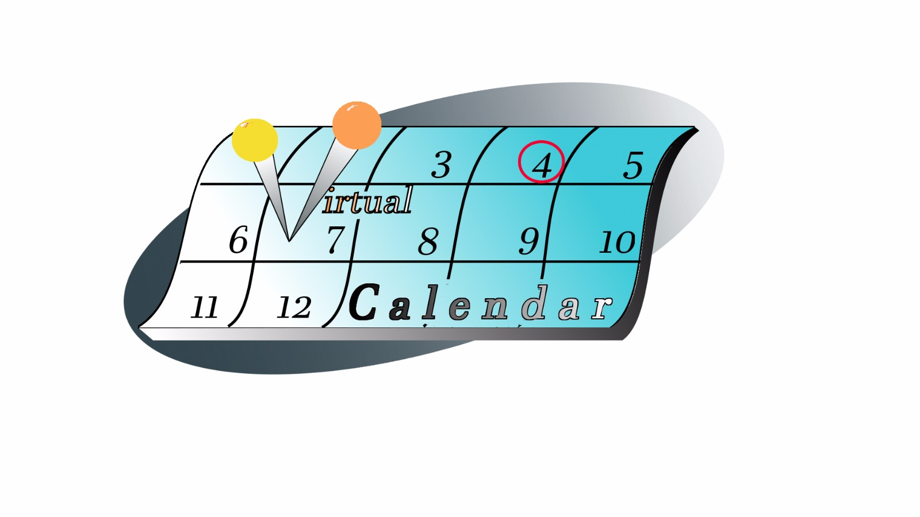
Cristian Sanchez, Karin Günnewig, Andra Draghiciu, Kathrin Kuczera, Annalena Artinger

Slide 2
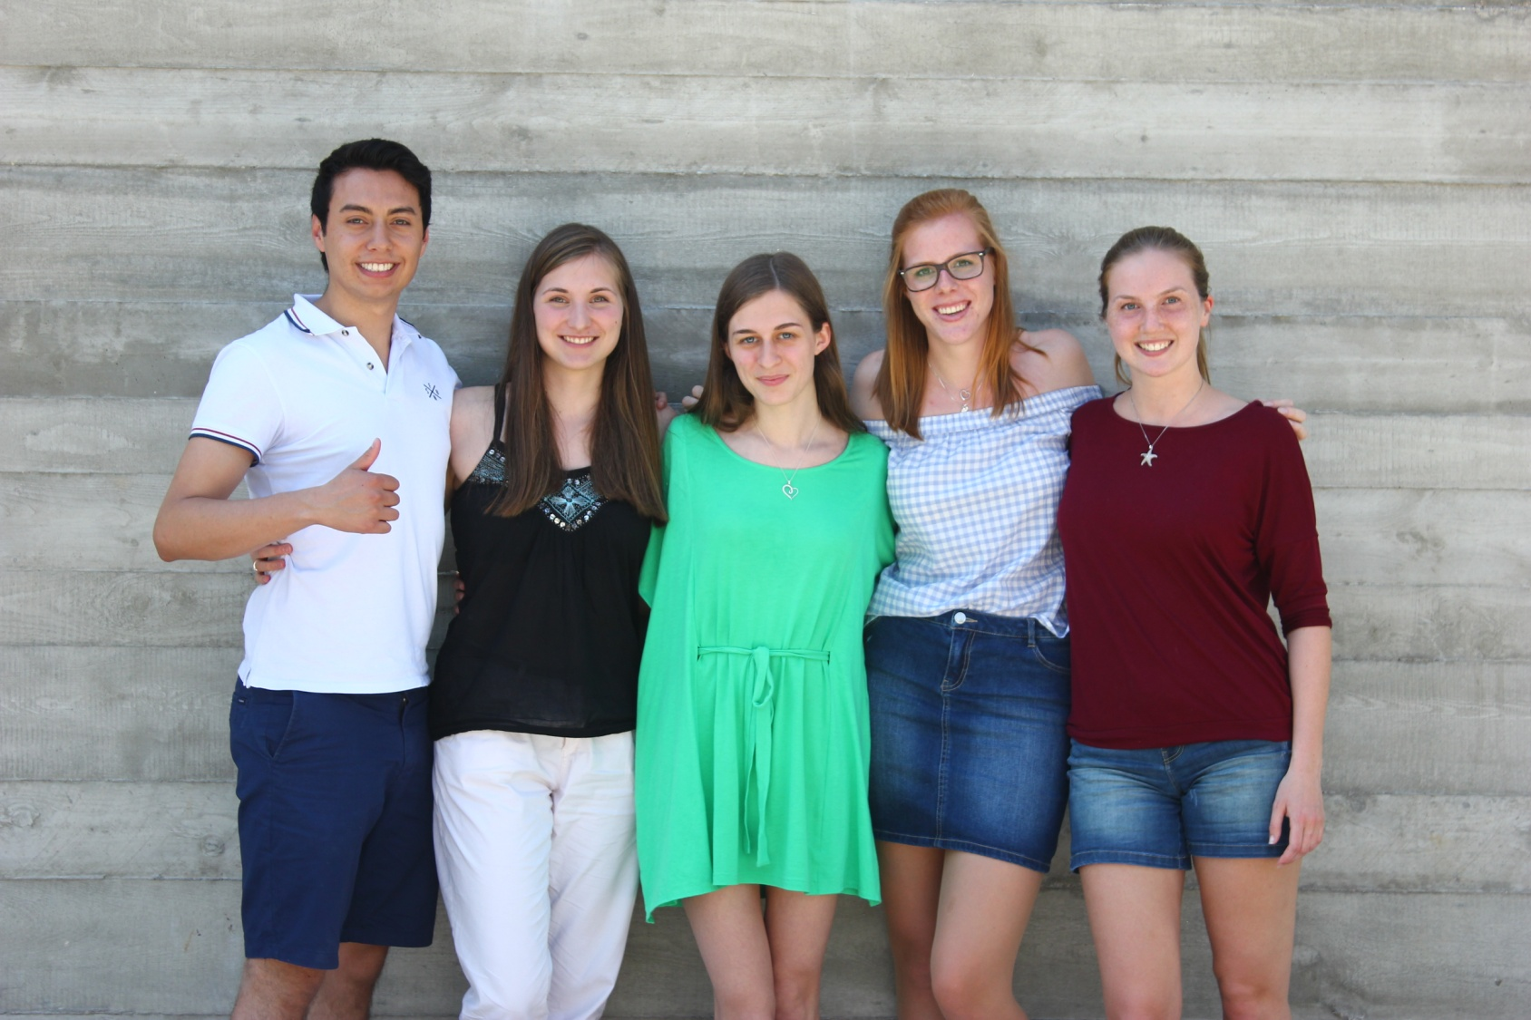
VirtualCalendar
Cristian Sanchez, Andra Draghiciu, Kathrin Kuczera, Annalena Artinger, Karin Günnewig

Slide 3

VirtualCalendar
Gliederung
Zweck und Ziel
Architektur
Technisch Interessantes
Überraschungen und Probleme
Vorstellung unserer Software

Slide 4
VirtualCalendar
Zweck und Ziel
Für Wen?
Größere Gruppen (z.B. WG-Bewohner, Familien)
Für Was?
Bessere Kommunikation
Erleichterung von Terminplanung

Slide 5
VirtualCalendar
Infrastruktur
Rechner mit Windows 10
Visual Studio Enterprise 2015
GIMP
UMLET
Subversion
TurtoiseSVN
NUnit
MySQL Server
MySQL Workbench
Smtp-Client

Slide 6
VirtualCalendar
Warum Schichtenarchitektur?
Abhängigkeit der Komponenten voneinander wird dargestellt
Logische Trennung der Schichten

Slide 7
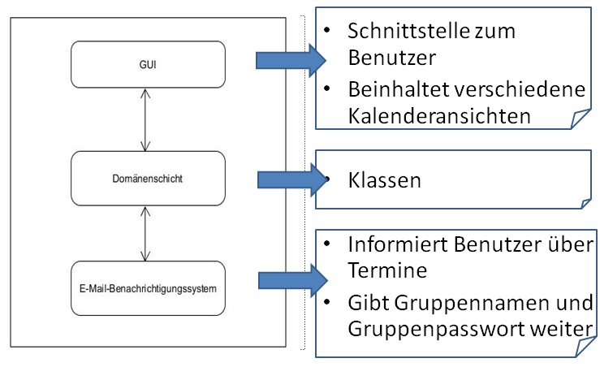
VirtualCalendar
Logische Sicht

Slide 8
VirtualCalendar
Ziele…
Ziel:
Abhängigkeit der Komponenten voneinander reduzieren
Erleichterung der Wartbarkeit durch Bearbeitung der einzelnen Komponenten

Slide 9
VirtualCalendar
… und Einschränkungen
Einschränkung:
Abhängigkeit der Komponenten
≙
Schwachstelle des Systems
Wie wäre unser Programm ohne…
…Datenbank?
… E-Mail-Benachrichtigungssystem?
… GUI?

Slide 10
VirtualCalendar
Design Pakete
Package „GUI“
Package „Problemdomain“
Package „Datenbank“
Package „E-Mail-Benachrichtigungssystem“

Slide 11
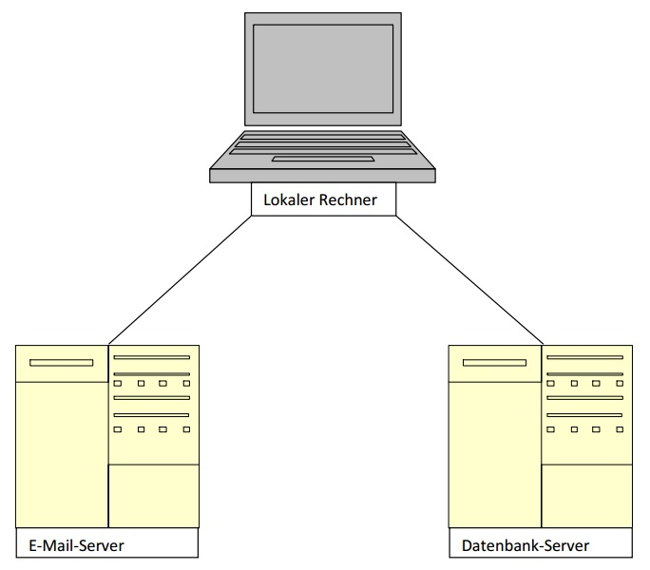
VirtualCalendar
Physikalische Sicht
Datenbank: auf der virtuellen Maschine, über Server verbunden
E-Mail-Benachrichtigungs-system: über Server
Domänenschicht: auf lokalem Rechner

Slide 12
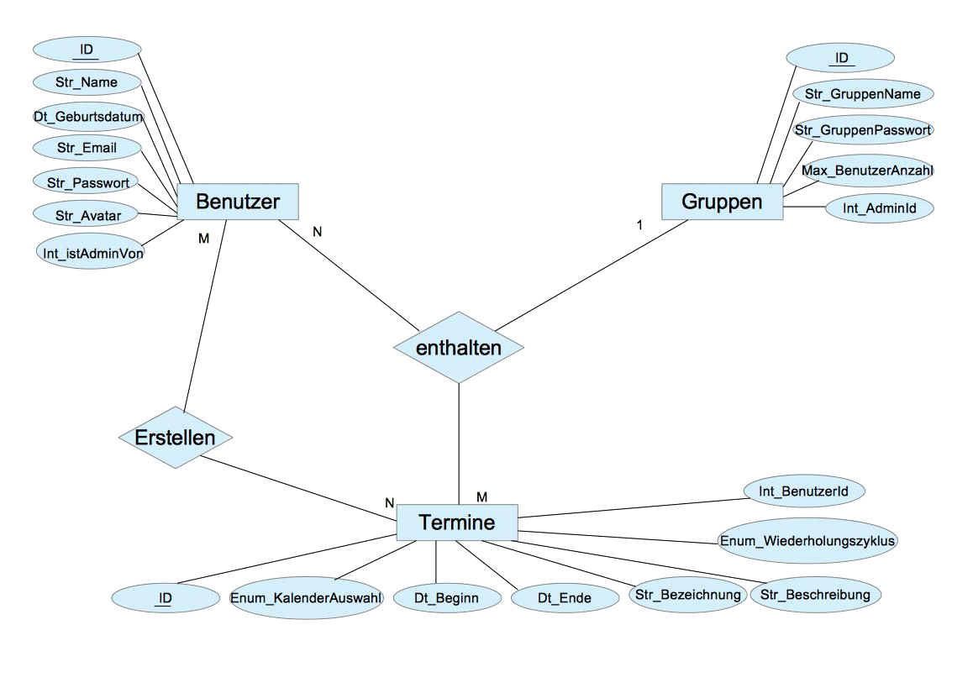
VirtualCalendar
Datenspeicherung

Slide 13
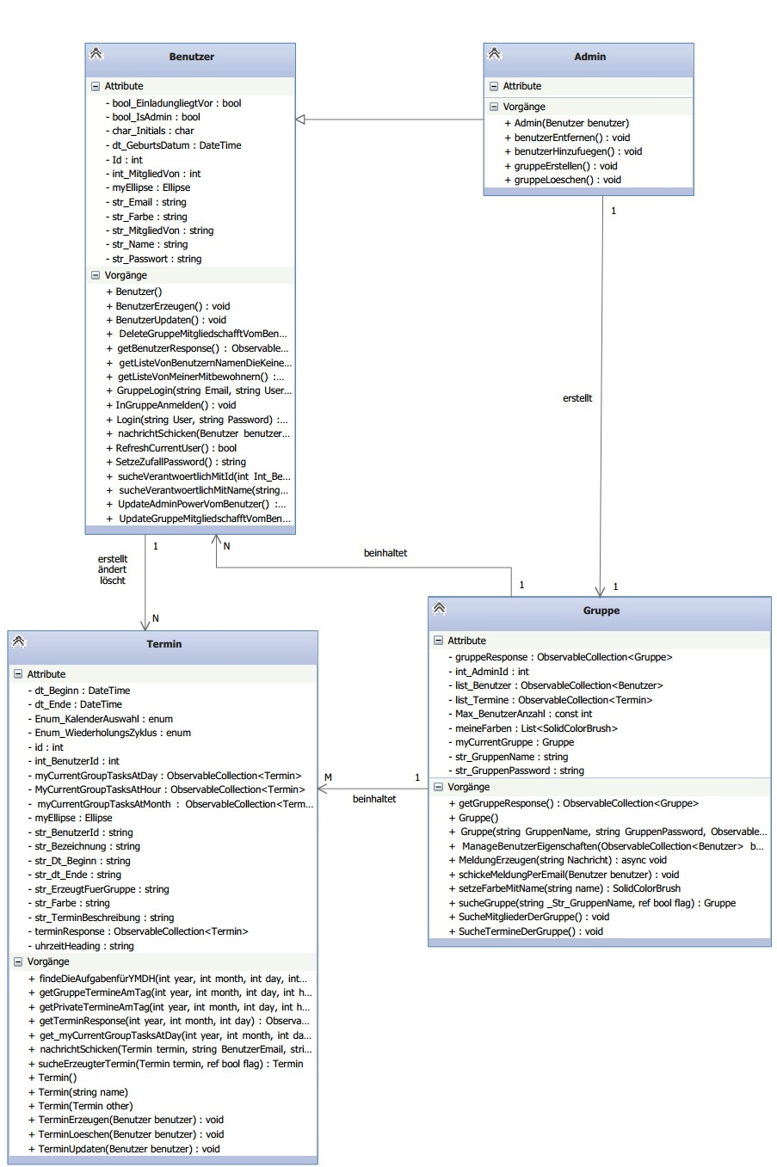
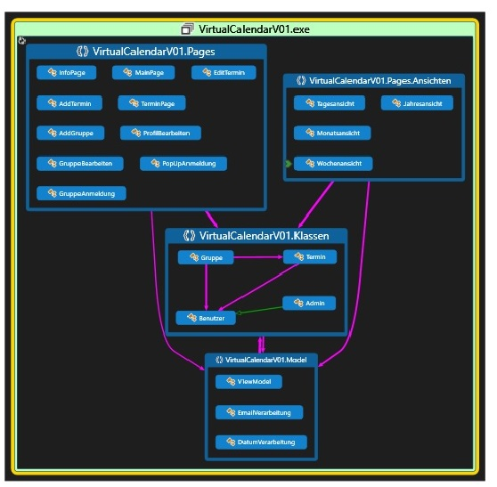
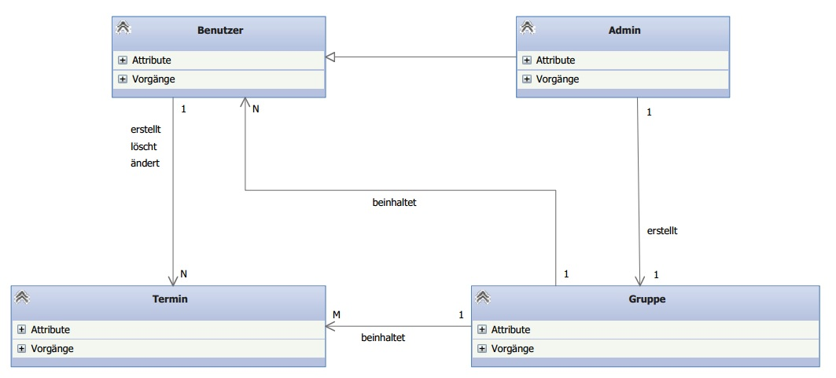
VirtualCalendar
Klassen

Slide 14
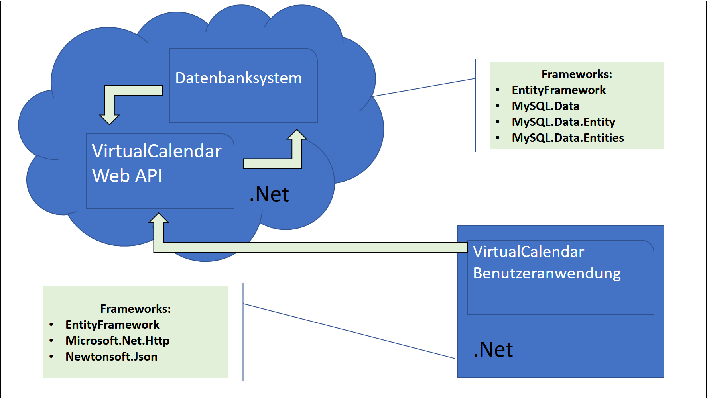
VirtualCalendar
Technisch Interessantes

Slide 15
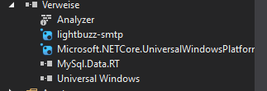
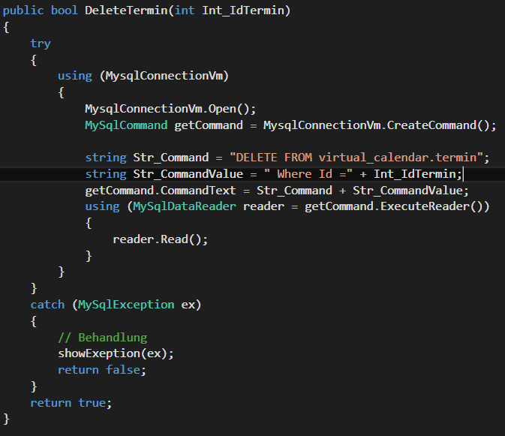
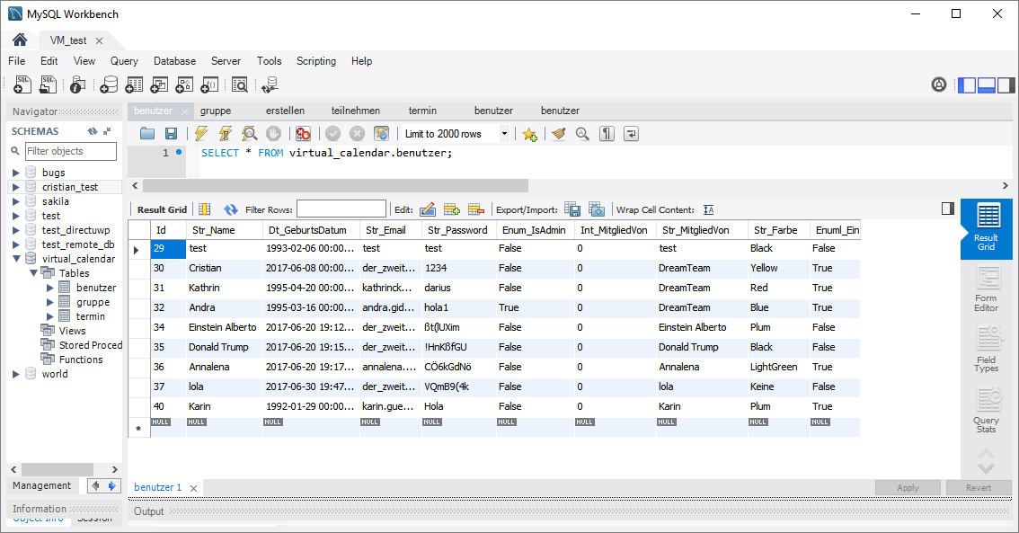
VirtualCalendar
Technisch Interessantes

Slide 16
VirtualCalendar
Überraschungen und Probleme
Überraschungen:
Visual Studio / C# (UWP Windows 10)
Datenbank
Zeiterfassung
Dokumente
Probleme:
Unittests
Informationsbeschaffung
Anzeigen der richtigen Termine

Slide 17
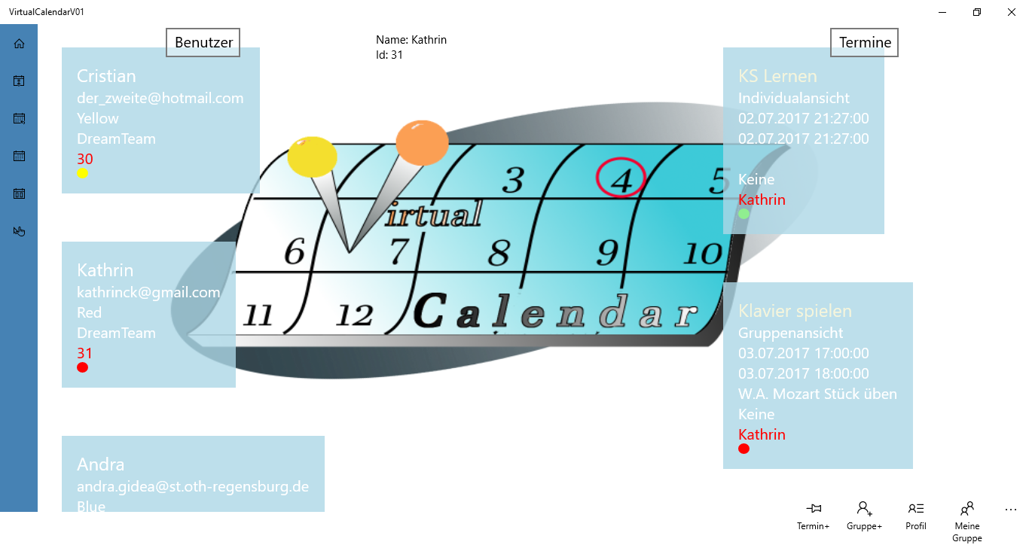
VirtualCalendar
Vorstellung unserer Software

Slide 18
VirtualCalendar
Statistiken
Lines of Code…

Slide 19
VirtualCalendar
Danke für Ihre Aufmerksamkeit!

